Slide 1
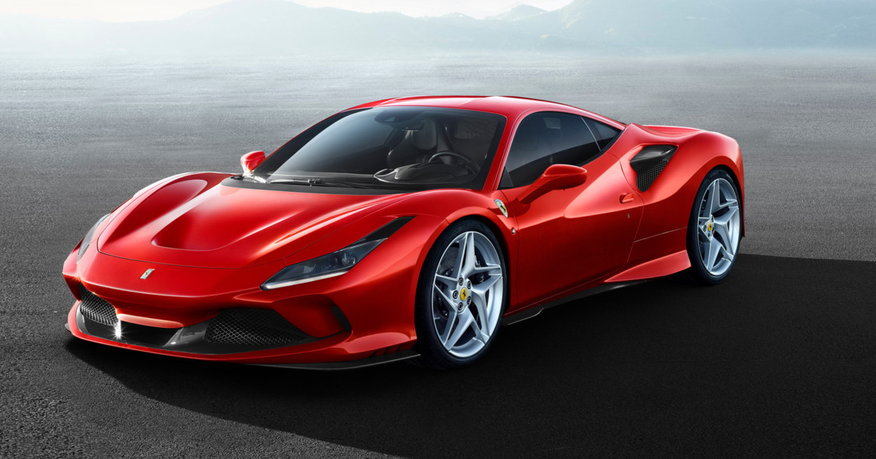





MARGEN POR VOLUMEN
20% X 1 = 20
4% X 5 = 20
1% X 20 = 20

Slide 2

TEATROS QUE FALTAN EJERCICIO PRÁCTICO
· Bulevar
· Tintal
· Suba
· Tunal
· Unisur
· Plazuela
· Iwana
# Boletas | Precio 2D | Valor total entradas
100 | $ 8,500 | $ 850,000
100 | $ 3,000 | $ 300,000
283 | $ 3,000 | $ 849,000
+ 283%

Slide 3


Continúan

Slide 4




Próximos estrenos
PRE VENTA
PROCINAL
Estreno: 19 sep
Estreno: 3 Oct
Estreno: 19 Sep
Estreno: 19 Sep

Slide 5
Gracias

